Slide 1
无线通信系统虚拟仿真实验
信息与通信工程学院
张世娇
西一楼521
E-mail: zhshijiao@mail.xjtu.edu.cn

Slide 2
实验2： 网络规划设计 与网络开通配置

Slide 3
实验内容：
使用无线通信系统虚拟仿真软件完成任意城市的网络容量规划
根据规划的网络容量，选择合适的设备完成设备部署
进行核心网数据规划，完成核心网网元数据配置
承载网数据配置（选做）

Slide 4
实验目的：
了解使用无线通信系统虚拟仿真软件进行容量规划的方法
掌握核心网网元间的交互方式，掌握核心网网元的数据配置方法
掌握承载网数据配置方法

Slide 5
Part1： 网络规划设计

Slide 6
无线网规划设计
目标：
达到服务区内最大程度无缝覆盖；
科学预测话务分布，在有限带宽内提高系统容量
最大程度减少干扰，优化无线参数，达到系统最佳的QoS；
在满足覆盖、容量和服务质量前提下，尽量减少系统设备单元，降低成本。

Slide 7

无线网规划设计
流程：
需求分析
规模估算
站点选择
规划仿真
区域划分
话务模型
规划指标要求
建网策略
备选站点信息
其他需求
覆盖估算
容量估算
站点勘察
站点选择
覆盖仿真
容量仿真
无线参数规划
无线环境分析
清频测试
传播模型测试
输出规划仿真报告

Slide 8
无线网规划设计
流程：

Slide 9
无线网规划设计
确定链路预算中使用的传播模型
根据传播模型，通过链路预算表分别计算满足上下行覆盖要求的小区半径；
根据站型选择，计算单个站点覆盖面积；
覆盖估算
用规划区域面积除以单个站点覆盖面积得到满足覆盖的站点数
传播模型
小区半径
单站覆盖面积
覆盖站点数

Slide 10
无线网规划设计
传播模型介绍
在规划和建设一个移动通信网时，从频段的确定、频率分配、无线电波的覆盖范围、计算通信概率及系统间的电磁干扰，直到最终确定无线设备的参数，都必须依靠对电波传播特性的研究、了解和据此进行的场强预测。
无线传播模型是一种通过理论研究与实际测试的方法归纳出的无线传播损耗与频率、距离、环境、天线高度等变量关系的数学公式。在无线网络规划中，通过无线传播模型可以帮助设计者了解在实际传播环境下的大致传播效果，估算空中传播的损耗。因此传播模型的准确与否关系到小区规划是否合理。

Slide 11
无线网规划设计
传播模型
自由空间传播模型
d为发射天线到接收天线的距离；f为信号频率

Slide 12
无线网规划设计
传播模型
Okumura-Hata模型
d 传播路径;
f 频率MHz
PathLoss 传播损耗值
h_{b}基站天线有效高度
h_{m}移动台天线有效高度
K_{clutter}为对应各种地物的衰减校正因子
a(h_{m})移动台天线高度修正因子
Okumura-Hata模型是根据测试数据统计分析得出的经验公式，适用于小区半径大于1km的宏蜂窝系统，基站有效天线高度在30~200m之间，移动台有效天线高度在1~10m之间。适用的频率范围为150~1500Mz，主要用于900Mz。

Slide 13
无线网规划设计
传播模型
Cost231-Hata模型
d 传播路径;
f 频率MHz
PathLoss 传播损耗值
h_{b}基站天线有效高度
h_{m}移动台天线有效高度
K_{clutter}为对应各种地物的衰减校正因子
a(h_{m})移动台天线高度修正因子
COST 231-Hata模型为在Okumura-Hata模型基础上，利用一些修正项使频率覆盖范围从1500MHz扩展到2000MHz，所得到的传播模型表达式。与Okumura-Hata模型一样，COST 231-Hata模型也是以Okumura等人的测试结果作为根据。它通过对较高频段的Okumura传播曲线进行分析，得到的公式。

Slide 14
无线网规划设计
传播模型
通用传播模型
为路径耗，dB；
为频率修项，默认12.4；
通用传播模型中的各个参数可以调整，以校正模型使其适用于具体地区或频段。用该模型拟合实地测试结果，可以得到精确的传播模型。
为距离衰减数，默认44.9；
为收发水平距离，m；
为发射天线正项，默认5.83；
为发天线高度，m；
为绕射修项，默认0；
为路径障碍物导致的绕射损耗，d；
地貌类型 | 校正系数
水域 | -3.59
郊区开阔地 | 5.39
城市开阔地 | 10.96
绿地 | 2.59
森林 | 7.33
为发射天线与距离修正子，默认-6.55；
为接收天线修正项，默认0
为接收天线高度m；
为地貌修正因子；
为地貌平均耗。

Slide 15
无线网规划设计
链路预算
链路预算是通过对上、下行信号传播途径中各种影响因素的考察和分析，估算覆盖能力，得到保证一定信号质量下链路所允许的最大传播损耗。链路预算流程如下图所示：
为上行链路的最大路径损耗，dB；
为用户端发射功率，单位dBm，；
为总增益，包括发射端和接收端所布置的天线的增益，单位为dB；
为总损耗，主要是发射端和接收端馈线损耗，单位dB；
是总余量，由干扰余量，快衰落余量和阴影余量组成，单位dB；
代表基站端收机灵敏度，单位dBm，其取值需要经过换算得到。

Slide 16
无线网规划设计
链路预算
通过链路预算表得到最大允许路径路损PassLoss，带入传模模型公式，可以得到小区最大覆盖半径。
最大允许传播损耗
输入
传播模型
输出
小区半径

Slide 17
无线网规划设计
覆盖估算
仿真软件中小区半径计算
在现网规划中，有专业覆盖仿真工具对站点选择和站间距进行模拟测试和校正，最终得出链路预算结果和小区覆盖半径。
在4G全网仿真软件中，跳过了链路预算的过程，根据模型选择结合LTE的经验值，提供了三种不同应用场景的小区半径基准；再代入FDD/TDD制式选择调整因子和站型选择调整因子后计算得出最终单站覆盖小区半径取值。
半径基准（KM） | 密集城区 | 一般城区 | 郊区
 | 0.36 | 0.58 | 0.85

Slide 18
无线网规划设计
覆盖估算
站点选型与单站覆盖面积
站型分类
站型一般包括全向站和三扇区定向站，根据广播信道水平3dB波瓣宽度的不同，常用的定向站又分为水平3dB波瓣宽度为65度和90度两种。
 | 全向站天线 | 65度定向站天线(三扇区) | 90度定向站天线 (三扇区)
辐射范围 | 360°均匀辐射 | 约65° | 约90°
覆盖形状 | 圆形 | “倒立不太完整的圆锥”或扇形，三面可拼接为完整圆形 | “倒立不太完整的圆锥”或扇形，三面可拼接为完整圆形
主要应用场景 | 话务量低、用户密度小、覆盖为主 如郊区、乡村等 | 高话务量、高用户密度、干扰控制要求高 如城区、密集城区等 | 话务量中等、覆盖范围要求较广的区域 如郊区或城乡结合部等
优势 | - 覆盖范围大 - 结构简单，建设成本相对较低 | - 增益高，信号更集中 - 干扰小 - 容量大 | - 增益较高 - 与65度天线相比，扇区覆盖范围更宽
劣势 | - 增益较低 - 抗干扰能力差 - 不适合用户密集区域 | 覆盖范围相对较窄 需要精确的规划和对准 可能造成资源浪费 | 扇区间重叠区域更大 干扰控制难度稍高 频率复用效率略低

Slide 19
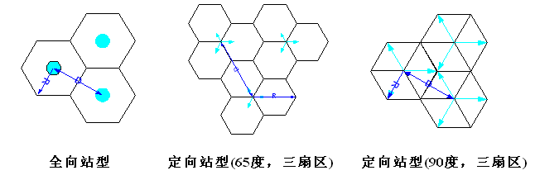
无线网规划设计
覆盖估算
站点选型与单站覆盖面积
站型分类
站型一般包括全向站和三扇区定向站，根据广播信道水平3dB波瓣宽度的不同，常用的定向站又分为水平3dB波瓣宽度为65度和90度两种。
单站覆盖面积
 | 全向站 | 65度定向站（三扇区） | 90度定向站（三扇区）
面积 | S=2.6R² | S=1.95R² | S=2.6R²
覆盖站点数 = 规划区域面积/单站最大覆盖面积。

Slide 20
无线网规划设计
容量估算
计算基站吞吐量。
根据系统仿真结果，得到一定站间距下的单站吞吐量。
计算系统吞吐量需求。
根据场景选择业务模型计算用户业务的吞吐量需求或者由用户给出。其中吞吐量需求的因素包括地理分区、用户数量、用户增长预测、保证速率等。
根据以上两个结果计算容量站点数。

Slide 21




无线网规划设计
场景分析
在各种应用场景中，由于用户分布、用户对具体的业务需求不同，需要研究不同应用场景中用户的具体行为和分布规律，提出具体的话务模型。
基于业务类型的分布、业务发展策略以及区域内用户的动态分布、消费行为特征等， 可以将业务分布区域分成五类，分别是密集城区、城区、郊区/乡镇、农村和室内覆盖，其中前四类主要考虑室外覆盖，室内覆盖单独考虑。

Slide 22
无线网规划设计
话务模型
话务模型要素
1. 业务种类和流量需求，即LTE数据业务的主要种类，同时每种业务需要的单位数据流量需求，此即业务模型。如VoIP、实时视频、交互式游戏、流媒体、视频点播、网上电视等等。
2. 用户分类，各种不同的用户所需要的数据业务模型和呼叫模型不同，需要对不同的数据业务用户进行分类；需要说明的是，不同用户群的业务模型的差异较小，呼叫模型的差异较大。
3. 每种业务的忙时呼叫次数，不同用户种类、业务种类的忙时呼叫次数，加上业务的单位数据流量需求，决定了总的数据业务流量需求。
根据话务模型的上述重要因素，根据覆盖场景和建网时期的不同，可以得到需要的数据吞吐量需求。结合系统容量、规划区域用户数，可以进行容量估算，确定满足容量需求的站点数。

Slide 23
无线网规划设计
话务模型
仿真软件话务模型设计
在仿真软件中为了精简计算过程，设计了三种主流业务种类和流量的需求，并根据各市场景应用不同，设计了不同的系统用户数目和在线激活比例等精简参数。
其中黄色底纹的输入参数均为系统仿真或统计数据。
A市 | 单用户统计结果 | 业务类型 | 交互类(QCI5~8) | 背景类(QCI=9) | 流类(QCI=4)
 |  |  | HTTP WWW | FTP | VOD/AOD
 |  | 单业务业务速率（kbps） | 256 | 1024 | 1024
 |  | 单业务忙时占比系数 | 20.00% | 30.00% | 50.00%
 |  | 忙时平均上网总业务激活时间（s） | 650
 |  | 单平均数据流量（kbps） | 9.24 | 55.47 | 92.44
 |  | 单用户忙时业务平均吞吐量（kbps） | 157.16
 | 系统统计结果 | 移动上网用户数 | 12000000
 |  | Z运营商4G移动用户数占比 | 5%
 |  | FDD单站三小区吞吐量（Mbps） | 225
 |  | MIMO2*2吞吐量增加系数 | 2
 |  | 该市4G用户数 | 600000
 |  | 本市规划区域总吞吐量（Mbps） | 92083.33
 |  | MIMO-FDD单站点吞吐量（Mbps） | 450
 |  | FDD站点数 | 205
容量估算站点数=规划区域总的吞吐量需求/单站平均吞吐量

Slide 24
无线网规划设计
仿真软件中的规模估算
S1：模型选择
S2：容量估算
规划站点数
S3：覆盖估算
从任务背景说明中，分析三个城市的地形场景、用户需求应用模式等特点，从模型集中选取适宜当前城市匹配的话务模型；
选取模型后 ，系统会生成一套该模型对应的系统参数，代入step2的容量估算步骤，根据计算步骤指引，最终计算得出容量估算站点数；

Slide 25
无线网规划设计
仿真软件中的规模估算
S1：模型选择
S2：容量估算
规划站点数
S3：覆盖估算
在step3中，系统根据模型选择结果，生成模型对应的小区覆盖半径基准，结合场景选择适宜部署的站点选型后，根据计算步骤指引，最终计算得出覆盖估算站点数。
比较容量估算站点数和覆盖估算站点数，选取数目较大者为最终网络规划的站点数。

Slide 26
核心网规划设计
EPC系统中各个网元的功能不同，因此影响各个网元的容量的因素以及系统容量的估算方法也各不相同。
EPC系统核心网网元包括MME、SGW、PGW、HSS
MME为EPC系统中的纯控制网元，因此影响MME系统吞吐量只有信令流量。而MME处理的吞吐量即为各接口信令流量之和，MME信令接口包括S1-MME接口、S11接口及S6a接口。
各接口流量包括各种流程的信令消息的总流量
例如，经过S1-MME接口的信令消息包括附着、去附着、激活承载上下文、去激活承载上下文、修改承载上下文等信令消息

Slide 27
核心网规划设计
流程 | 单位 | 值
在线用户比 |  | 2
S1-MME接口每用户忙时平均信令流量 | kbps
S11接口每用户忙时平均信令流量 | kbps
S6a接口每用户忙时平均信令流量 | kbps
基于以上经验值，对各接口的信令流量进行估算方法如下：
S1-MME接口信令流量（Gbps）= S1-MME接口每用户平均信令流量（kbps）*SAU数（万） *10000/1024/1024
S11接口信令流量（Gbps）=….
S6a接口信令流量（Gbps）=….
MME处理的吞吐量即为各接口信令流量之和
系统信令吞吐量=S1-MME接口信令流量+S11接口信令流量+S6a接口信令流量

Slide 28
核心网规划设计
SGW设备能容量主要由SGW支持的EPS承载上下文数、系统业务处理能力以及系统吞吐量决定，同样话务模型对系能参数影响较大。
模型参数 | 单位 | 取值举例
附着激活比 |  | 1/2
每用户平均吞吐量 | kbps | 150
平均报文长度 | Bytes | 500
估算EPS承载上下文数
EPS承载上下文数（万）= SAU数（万）/附着激活比
估算SGW系统处理能力
SGW系统处理能力即SGW系统处理的所有流量，包括S1-U上下行业务流量之和。
SGW系统吞吐量=Max（SGW进流量，SGW出流量）

Slide 29
核心网规划设计
PGW容量规划主要考虑PGW需要支持的EPS上下文、系统业务处理能力以及系统吞吐量
估算PGW系统吞吐量
在纯4G接入情景下，PGW的数据接口包括S5和SGi（与外部PDN网络的接口）。
PGW系统吞吐量（Gbps）=(S5接口流量+SGi接口流量)*1/2

Slide 30
Part2： 网络设备部署

Slide 31
无线网设备部署
BBU和RRU直接支持星形、链形组网模式
在仿真软件中，采用BBU+3*RRU星形组网模式，提供3个小区的无线接入覆盖功能。
一个RRU只提供一个小区无线信号覆盖功能，并根据eNB制式属性配置，提供FDD或TDD制式信号服务。

Slide 32
无线网设备部署
部署步骤
设备部署：
PTN安装：在机房界面，进入右侧机柜，从右下角的设备池拖放PTN至机柜
BBU安装：在机房界面，进入左侧机柜，从右下角的设备池拖放BBU至机柜
RRU安装：在塔顶界面，从设备池中拖放RRU到相应位置。

Slide 33
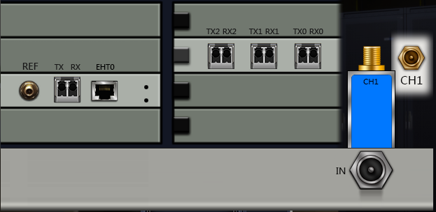
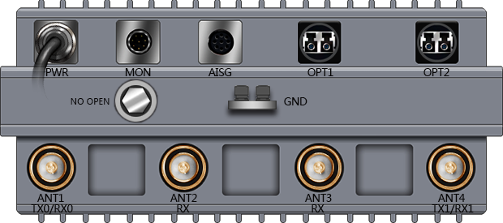
无线网设备部署
部署步骤
BBU接口
接口名称 | 说明
TX0/RX0,TX1/RX1,TX2/TX2 | 连接RRU
TX/RX,EHT0 | 连接承载设备
IN | GPS接口
RRU接口
接口名称 | 说明
OPT1 | 连接BBU接口
ANT1，ANT2，ANT3，ANT4 | 连接天线接口

Slide 34


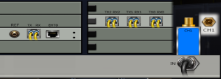
无线网设备部署
部署步骤
ANT
RRU
GPS
序号 | 说明
1 | BBU至RRU OPT1光纤
2 | BBU至传输设备光纤
3 | BBU至传输设备以太网线
4 | RRU射频馈线/跳线
5 | GPS馈线
4
1
5
2
PTN
BBU
3

Slide 35
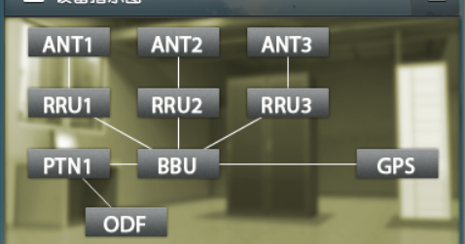
无线网设备部署
部署步骤
设备连线：
BBU与RRU间连线：使用成对LC-LC光纤完成连接
BBU与GPS间连线：使用GPS馈线完成连接
BBU与承载设备（PTN）连线：使用成对LC-LC光纤完成连接
RRU与ANT天线连线：使用天线跳线完成连接

Slide 36
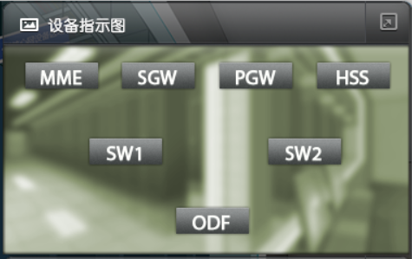
核心网设备部署
部署步骤
设备部署：
MME安装：在机房界面，进入左侧机柜，从右下角的设备池拖放MME至机柜
SGW安装：在机房界面，进入左侧机柜，从右下角的设备池拖放SGW至机柜
PGW安装：在机房界面，进入左侧机柜，从右下角的设备池拖放PGW至机柜
HSS安装：在机房界面，进入中间机柜，从右下角的设备池拖放HSS至机柜

Slide 37
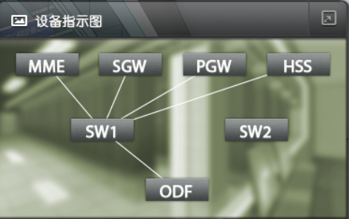
核心网设备部署
部署步骤
设备连线：
SW与MME：成对LC-LC光纤
SW与SGW：成对LC-LC光纤
SW与PGW：成对LC-LC光纤
SW与HSS：以太网线
SW与ODF：成对LC-FC光纤
注意：连线时保持端口速率一致，如10GE端口与10GE端口连接

Slide 38
Part3： 核心网网元数据配置

Slide 39
IP地址
互联网协议地址（Internet Protocol Address），缩写为IP地址。
IP地址是IP协议提供的一种统一的地址格式，它为互联网上的每一个网络和每一台主机分配一个逻辑地址，以此来屏蔽物理地址的差异。
十进制IP地址 | 二进制IP地址
172.16.36.1 | 10101100.00010000.00100100.00000001
位数 | 8 | 7 | 6 | 5 | 4 | 3 | 2 | 1
二进制 | 1 | 1 | 1 | 1 | 1 | 1 | 1 | 1
十进制 | 128 | 64 | 32 | 16 | 8 | 4 | 2 | 1

Slide 40
IP地址
IP地址分类

Slide 41
子网掩码
表示方法：
1、二进制表示：子网掩码与IP地址一样，也是32位二进制数。掩码的前半部分是连续的“1”，代表网络位，后半部分是连续的“0”，代表主机位，1和0不能交叉。
2、十进制表示：为了方便记忆，子网掩码也可以用十进制表示，与IP地址一样，每8位二进制数转换为一个十进制数。
3、前缀表示：用“/”加上网络位的位数来代表子网掩码，叫做前缀长度。比如，255.255.0.0，可以表示成“/16”，255.255.255.0可表示为“/24”。

Slide 42
子网掩码
IP地址与子网掩码共同使用，通过对二者进行与计算，可以得到该IP地址属于哪个网络，该网络的有效IP地址范围等信息。

Slide 43
核心网网元数据配置
全局参数准备
参数名称 | 参数说明 | 规划示例
移动国家码 | 由国际电联（ITU）统一分配和管理，根据实际填写，如中国的移动国家码为460 | 460
移动网号 | 用于识别移动用户所归属的移动通信网，由2~3位数字构成，根据运营商的实际情况填写 | 01
国家号 | 国家代码，根据实际情况填写，如中国的国家码为86 | 86
国家目的码 | 表示国内目的地码，也称网络接入号，根据运营商实际情况填写，如133 | 133

Slide 44
核心网网元数据配置
核心网网元数据规划

Slide 45
核心网网元数据配置
核心网网元数据规划
物理地址：物理接口对应的地址
业务地址：VLAN子接口对应的地址
物理地址分配原则：业务地址不能在相同网段，物理接口和VLAN子接口必须分配不同网段的接口地址。

Slide 46
核心网网元数据配置
核心网承载资源规划
MME：一个物理接口地址；
与SGW通信的S11接口，与他局的MME通信的S10接口；
与eNodeB通信的S1-MME接口
与HSS通信的S6a接口
地址用途 | 地址类型 | 地址数量 | 注释
S10/S11/S1-MME/S6a接口地址 | X.X.X.X/30 | 2个
S10/S11业务地址 | X.X.X.X/32 | 全局共享一个GTPC地址 | 配置在loopback
S1-MME业务地址 | X.X.X.X/32 | 配置1或多个Sigtran地址用于S1-MME | 配置在loopback
S6a业务地址 | X.X.X.X/32 | 配置1个Sigtran地址 | 配置在loopback

Slide 47
核心网网元数据配置
核心网承载资源规划
SGW：一个物理接口地址；
业务地址：与MME通信的S11接口；与PGW通信的S5/S8接口；与eNodeB通信的S1-U接口
地址用途 | 地址类型 | 地址数量 | 注释
S5/S8/S11/S1-U接口地址 | X.X.X.X/30 | 2个 | 物理接口
GTP业务地址 | X.X.X.X/32 | 共3个： S11业务地址 S5业务地址 S8业务地址 | S11为GTP-C地址 S5为GTP-C地址 S8为GTP-U地址 均配置在loopback上
S1-U业务地址 | X.X.X.X/32 | 配置1个S1-U地址 | 配置在loopback

Slide 48
核心网网元数据配置
核心网承载资源规划
PGW：
接口地址：物理接口地址；
业务地址：与SGW通信的S5/S8接口
地址用途 | 地址类型 | 地址数量 | 注释
S5/S8接口地址 | X.X.X.X/30 | 每个S5/S8物理口配置1个 | S5/S8独享物理接口
S5/S8业务地址 | X.X.X.X/32 | 共2个： 一个S5/S8 GTP-C地址； 一个S5/S8 GTP-U地址 | S5为GTP-C地址 S8为GTP-U地址 配置在loopback

Slide 49
核心网网元数据配置
核心网承载资源规划
HSS：
接口地址：物理接口地址；
业务地址：与MME通信的S6a接口
地址用途 | 地址类型 | 地址数量 | 注释
S6a接口地址 | X.X.X.X/30 | 1个 | S6a独享物理接口
S6a业务地址 | X.X.X.X/32 | 1个 | 一个S6a Sigtran地址 配置在loopback

Slide 50
核心网网元数据配置
核心网承载资源规划
万绿市核心网地址规划举例：

Slide 51
核心网网元数据配置
地址用途 | 地址类型 | 地址举例 | 说明
MME | 物理地址 | 10.1.1.1/24 | 掩码24位，含254个可用地址
 | S11逻辑地址 | 11.1.1.11/32 | 掩码32位，仅1个可用地址
 | S1-MME逻辑地址 | 11.1.1.1/32 | 掩码32位，仅1个可用地址
 | S6a逻辑地址 | 11.1.1.6/32 | 掩码32位，仅1个可用地址
HSS | 物理地址 | 10.1.1.2/24 | 掩码24位，含254个可用地址
 | S6a逻辑地址 | 12.1.1.6/32 | 掩码32位，仅1个可用地址
SGW | 物理地址 | 10.1.1.3/24 | 掩码24位，含254个可用地址
 | S5/S8逻辑地址 | 13.1.1.5/32 | GTP-C地址，掩码32位
 | S5/S8逻辑地址 | 13.1.1.8/32 | GTP-U地址，掩码32位
 | S1-U逻辑地址 | 13.1.1.1/32 | 掩码32位，仅1个可用地址
 | S11逻辑地址 | 13.1.1.11/32 | 掩码32位，仅1个可用地址
PGW | 物理地址 | 10.1.1.4/24 | 掩码24位，含254个可用地址
 | S5/S8逻辑地址 | 14.1.1.5/32 | GTP-C地址，掩码32位
 | S5/S8逻辑地址 | 14.1.1.8/32 | GTP-U地址，掩码32位
SW | 物理地址 | 10.1.1.10/24 | 掩码24位，含254个可用地址
核心网承载资源规划
万绿市核心网地址规划举例：

Slide 52
核心网网元数据配置
无线网承载资源规划
万绿市无线网地址规划举例：
地址用途 | 地址类型 | 地址举例 | 说明
eNodeB | 物理地址 | 10.10.10.10/24 | 掩码24位，含254个可用地址
PTN | 物理地址 | 10.10.10.20/24 | 掩码24位，含254个可用地址

Slide 53
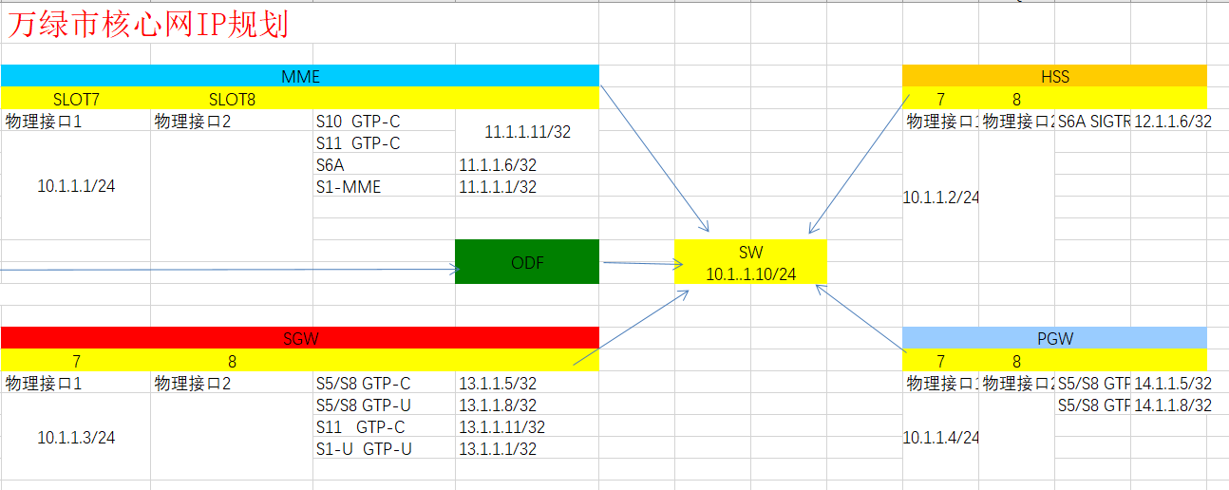
核心网网元数据配置

Slide 54
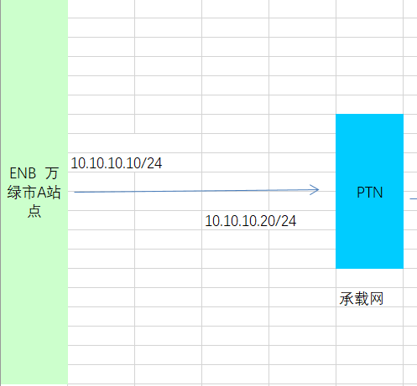
核心网网元数据配置
MME
MME
SGW
PGW

Slide 55
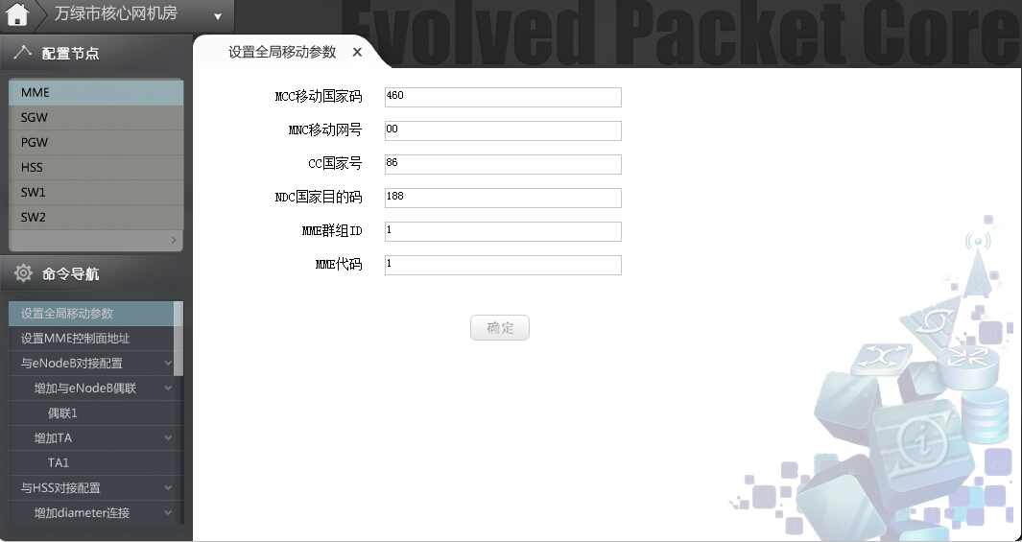
核心网网元数据配置
MME网元开通配置
打开数据配置模块，选择核心网对应的机房，可以看到数据配置界面如下：
网元选择
区域
参数配置
区域
命令导航
区域
名称 | 说明
网元选择区域 | 进行网元类别的选择及切换，网元改变相应的命令导航随之改变。
命令导航区域 | 提供按树状显示命令路径的功能，点击相应命令进行该命令的参数配置。
参数配置区域 | 显示命令和参数，同时也提供参数输入及修改功能。

Slide 56
核心网网元数据配置
MME网元开通配置
步骤一：
本局数据配置
本局数据配置主要包括本局信令面、本局移动数据。
步骤二：
网元对接配置
网元对接配置主要是配置MME与eNodeB、HSS、SGW、其它MME之间的对接参数配置。
步骤三：
基本会话配置
基本会话配置主要配置系统中相关业务需要的解析配置，包括APN解析、 EPC地址解析和MME地址解析。
步骤四：
接口地址及
路由配置
地址及路由配置主要是配置各个接口上的IP地址以及静态路由。

Slide 57
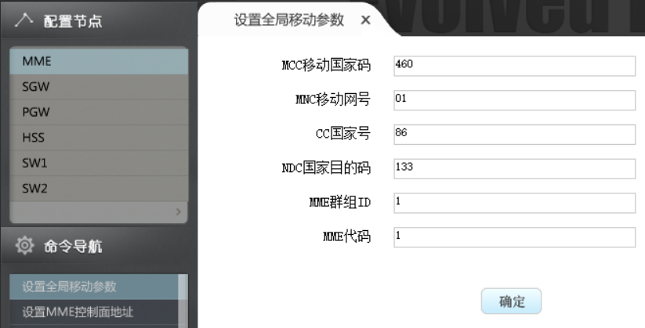
核心网网元数据配置
MME网元开通配置：本局数据配置
1. 配置全局移动参数
MME群组ID：需要全网唯一，非pool组网的各个MME网元的MMEGI不可重复。
MME代码：在Group中能唯一标识该节点，根据网络规划确定。

Slide 58
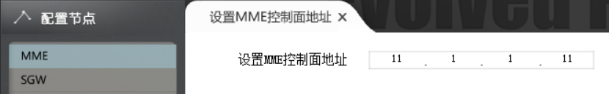
核心网网元数据配置
MME网元开通配置：本局数据配置
2. 设置MME控制面地址
MME控制面地址参数即网元的信令面地址
配置MME的控制面地址是配置MME与SGW连接时的S11口控制面地址，通过此地址可以寻址到SGW的控制面地址，完成S11口控制面信令流的接通。
在其他网元上进行MME地址解析时也填写的这个地址，默认掩码为255.255.255.255。

Slide 59
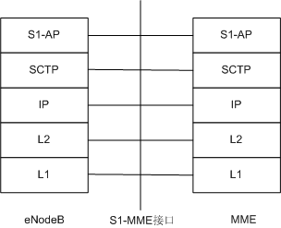
核心网网元数据配置
MME网元开通配置：网元对接配置
1. 与eNodeB的对接
MME通过S1-MME接口与eNodeB连接。
MME通过S1-MME接口实现承载管理、上下文管理、切换、寻呼等功能。
S1-MME接口用来传送MME和eNodeB之间的信令和用户数据。
MME与eNodeB之间采用SCTP协议，其协议栈如图所示。

Slide 60
核心网网元数据配置
MME网元开通配置：网元对接配置
1. 与eNodeB的对接
MME通过两种方式与eNodeB连接，包括静态偶联和动态偶联。
方式一：静态偶联是指MME和eNodeB在上电前，各自静态配置对端的偶联地址，上电后底层建立链路后，通过S1-setup消息交互建立S1控制面连接
方式二：动态偶联。 eNodeB预先配置MME地址，MME不需要配置eNodeB的地址。eNodeB上电时主动发起偶联建链，MME保存eNodeB地址。
仿真软件中采用的是静态偶联方式。

Slide 61
核心网网元数据配置
MME网元开通配置：网元对接配置
1. 与eNodeB的对接
对接步骤
步骤 | 操作 | 操作说明
1 | 增加与eNodeB偶联 | MME配置偶联别名、SCTP标识、本端IP地址和端口、对端IP地址和端口。 当MME与多个eNodeB对接时，需增加多条偶联。
2 | 增加TA | MME按照跟踪区对用户进行移动性管理，需要在MME中配置eNodeB关联的跟踪区域。

Slide 62
核心网网元数据配置
MME网元开通配置：网元对接配置
1. 与eNodeB的对接：增加偶联
参数名称 | 说明 | 配置举例
SCTP ID | MME与eNodeB间使用SCTP协议通信，该ID即偶联号 | 1
本地偶联IP | MME与eNodeB通信所用的S1-MME接口的逻辑地址 | 11.1.1.1
本地偶联端口号 | 与本地偶联IP一起使用，在允许的范围内随意指定 | 20
对端偶联IP | 与eNodeB通信时对端的IP地址，即eNodeB的IP地址 | 10.10.10.10
对端偶联端口号 | 与对端偶联IP一起使用，在允许的范围内随意指定 | 22
应用属性 | MME与eNodeB通信过程中的角色，MME为服务器，eNodeB为客户端 | 服务器
描述 | 对该偶联的描述，添加方便易懂的描述 | wanlv-MME2eNodeB

Slide 63
核心网网元数据配置
MME网元开通配置：网元对接配置
1. 与eNodeB的对接：增加TA
参数名称 | 说明 | 配置举例
TAID | 跟踪区标识，用于标识一个跟踪区，在允许的范围内可以自行设置 | 1
MCC | 移动国家码，跟全局移动参数规划保持一致 | 460
MNC | 移动网号，跟全局移动参数规划保持一致 | 01
TAC | 跟踪区编码，为一个4位的16进制数 | 0203
描述 | 对所配置的TA的描述，添加方便易懂的描述 | wanlvA-TA1

Slide 64
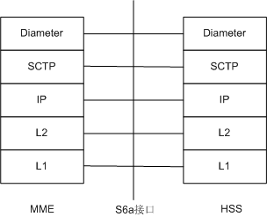
核心网网元数据配置
MME网元开通配置：网元对接配置
2. 与HSS对接
MME通过S6a接口与HSS连接，实现位置更新、用户数据管理、鉴权信息获取、HSS重置等功能。MME与HSS之间采用Diameter协议，其协议栈如图所示。
MME可以根据用户IMSI匹配分析号码，从而寻址到用户归属的HSS，建立diameter连接实现用户的鉴权、授权等功能。

Slide 65
核心网网元数据配置
MME网元开通配置：网元对接配置
2. 与HSS对接：增加Diameter连接
参数名称 | 说明 | 取值举例
SCTP 标识 | 用于标识偶联 | 1
Diameter偶联本端IP | MME端的偶联地址 | 11.1.1.6
Diameter偶联本端端口号 | MME端的端口号 | 21
Diameter偶联对端IP | 对端的偶联地址，与HSS侧协商一致 | 12.1.1.6
Diameter偶联对端端口号 | 对端的端口号，与HSS侧协商一致 | 23
Diameter偶联应用属性 | 与对端相反，一般MME作为客户端 | 客户端
本端主机名 | MME节点主机名 | wanlv.mme.S6a.cn
本端域名 | MME节点域名 | mme.S6a.cn
对端主机名 | HSS节点主机名 | wanlv.hss.S6a.cn
对端域名 | HSS节点域名 | hss.S6a.cn

Slide 66

核心网网元数据配置
MME网元开通配置：网元对接配置
2. 与HSS对接：增加分析号码
增加1个待分析的号码。
待分析的号码可以是一个IMSI号，也可是某个IMSI号的前面一部分

Slide 67
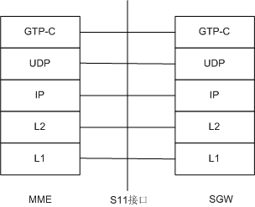
核心网网元数据配置
MME网元开通配置：网元对接配置
3. 与SGW对接
MME通过S11接口与SGW连接，实现基本会话业务。
MME与SGW之间采用GTP协议，其协议栈如图所示。

Slide 68
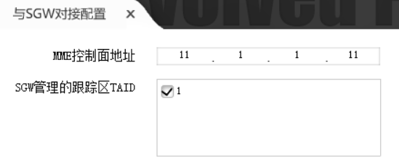
核心网网元数据配置
MME网元开通配置：网元对接配置
3. 与SGW对接
MME通过S11接口使用GTP-C协议与SGW通信。
在用户附着过程中，MME结合用户所在的TA信息和SGW管理的TA信息生成新的TA列表，并通过附着信息发送给用户。

Slide 69
核心网网元数据配置
MME网元开通配置：基本会话业务配置
用户在进行会话业务时，基本流程如下：
1. 用户附着时创建默认承载，这时取签约的默认APN作为接入点；
2. MME 根据签约APN 或用户请求中的APN，结合用户IMSI 信息或MME 本局属性里的PLMN构造出新的APN，并根据新的APN寻址PGW
3. MME寻找到PGW后，根据用户当前的TAI解析需要接入的SGW，发送创建默认承载请求给SGW，SGW根据MME传来的PGW地址，再向PGW发送创建默认承载请求，PGW返回分配给UE的PDN地址。用户根据此PDN进行数据业务。

Slide 70
核心网网元数据配置
MME网元开通配置：基本会话业务配置
在EPC系统中，MME不直接与PGW对接，但是在进行会话业务时，MME需根据APN寻址PGW，然后解析出需要接入的SGW地址。因此，需要在基本会话业务配置中增加对PGW地址和SGW的地址的解析配置。
在涉及到跨MME切换的应用场景下，源MME需要发切换请求消息给目的MME，因此需要设置到目的MME地址的解析。

Slide 71
核心网网元数据配置
MME网元开通配置：基本会话业务配置
步骤 | 操作 | 操作说明
1 | 增加APN解析配置 | 设置PLMN中APN名和PGW网元的IP地址对应关系。MME可以由APN解析得到PGW网元的IP地址。
2 | 增加EPC地址解析 | 设置在PLMN网络中，SGW网元与MME对接时的IP地址对应关系。 通过此配置，MME可以由TAC解析得到SGW的IP地址。
3 | 增加MME地址解析 | 通过此配置，MME可以由MMEC和MMEGI解析得到MME网元的IP地址。

Slide 72
核心网网元数据配置
MME网元开通配置：基本会话业务配置
1. APN解析配置
参数名称 | 说明 | 配置举例
APN | 接入点名称，由网络标识和运营商标识组成，APN名称以apn.epc.mnc.mcc.3gppnetwork.org为后缀，mnc和mcc为全局规划参数中的数值 | test.apn.epc.mnc01. mcc460.3gppnetwork.org
解析地址 | APN解析的为PGW的逻辑IP地址，根据规划填写 | 14.1.1.5
业务类型 | APN支持的服务类型，选择x-3gpp-pgw | x-3gpp-pgw
协议类型 | APN支持的协议类型，选择x-s5-gtp | x-s5-gtp
描述 | 对该APN作用的描述，用户可以根据需要自行描述 | wanlv.apn.pgw

Slide 73
核心网网元数据配置
MME网元开通配置：基本会话业务配置
2. EPC地址解析
参数名称 | 说明 | 配置举例
名称 | EPC地址解析的名称为string型数据，格式为tac-lbXX.tac-hbXX.tac.epc.mncXXX.mccXXX.3gppnetwork. org，其中的lbXX中的XX表示TAC中的低位，hbXX中的XX表示TAC中的高位 | tac-lb03.tac-hb02. tac.epc.mnc01.mcc460 .3gppnetwork.org
解析地址 | EPC解析的为SGW S11控制面地址，根据规划填写 | 13.1.1.11
业务类型 | EPC地址解析服务类型，选择x-3gpp-sgw | x-3gpp-sgw
协议类型 | EPC地址解析协议类型，选择x-s5-gtp | x-s5-gtp
描述 | 对该EPC地址解析作用的描述，用户可以自行描述 | wanlv.tac0203.epc.sgw

Slide 74
核心网网元数据配置
MME网元开通配置：基本会话业务配置
3. MME地址解析
参数名称 | 说明 | 配置举例
名称 | MME地址解析的名称为string型数据，格式为mmecXXX.mmegiXXX.mme.epc.mncXXX.mccXXX. 3gppnetwork.org。mmec和mmegi后面的数值与全局移动参数保持一致，即mme id和mme 群组ID | mmec1.mmegi1.mme. epc.mnc01.mcc460. 3gppnetwork.org
解析地址 | MME解析的为MME S10控制面地址，根据规划填写 | 11.1.1.10
业务类型 | MME地址解析服务类型，选择x-3gpp-mme | x-3gpp-mme
协议类型 | MME地址解析协议类型，选择x-s10 | x-s10
描述 | 对该MME地址解析的描述，用户可以自行描述 | wanlv.mme
不同局的MME切换时需要配置MME地址解析，局内通信无须配置

Slide 75
核心网网元数据配置
MME网元开通配置：基本会话业务配置
4. TA解析配置
参数名称 | 说明 | 配置举例
MCC | 移动国家码；为待切换/漫游市局的移动国家码 | 460
MNC | 移动网号；为待切换/漫游的市局的移动网号 | 02
TAC | TA编码；为待切换/漫游的市局的TAC | 1A1B
解析地址 | 为待切换/漫游的市局的MME的S10逻辑地址 | 21.1.1.10
业务类型 | 与待切换/漫游的市局的MME之间的业务类型，选择x-3gpp-mme | x-3gpp-mme
TA解析配置是为了在进行漫游、切换时寻址到他局的eNodeB所设计的，如果只配本局通信，则无须配置

Slide 76
核心网网元数据配置
MME网元开通配置：接口及路由配置
1. 接口配置
参数名称 | 说明 | 配置举例
接口ID | 标识该接口的号码，可以在可选范围内随意设置 | 1
槽位 | MME物理接口板所在槽位，由设备部署时板卡位置决定（与板卡一致） | 7
端口 | 设备部署时所使用物理接口板的端口（与板卡一致） | 1
IP地址 | MME的物理地址，与网元地址规划保持一致 | 10.1.1.1
掩码 | 跟网元地址规划保持一致 | 255.255.255.0（注意掩码位数）
MME通过接口板与外部网络相连接。
配置接口板接口就是将配置的逻辑接口IP地址对应到具体的接口板的物理接口上。如果使用规划多个接口，依次增加。

Slide 77
核心网网元数据配置
MME网元开通配置：接口及路由配置
2. 路由配置
MME需要配置静态路由实现与SGW、HSS及eNodeB之间的路由联通。具体路由配置需要根据IP规划进行
在配置数据之前，应当完成MME路由配置的数据规划
描述 | 目的地址 | 下一跳 | 掩码
MME到HSS | HSS的S6a业务地址 | HSS的物理接口地址 | 255.255.255.255
MME到SGW | SGW的S11业务地址 | SGW的物理接口地址 | 255.255.255.255
MME到eNodeB | eNodeB 的IP地址 | SW的物理地址 | 255.255.255.255

Slide 78
核心网网元数据配置
SGW网元开通配置
步骤一：
本局数据配置
本局数据配置主要为本局移动数据配置。
步骤二：
网元对接配置
网元对接配置主要是配置SGW与eNodeB、MME和PGW之间的对接参数配置。
步骤三：
接口地址及
路由配置
地址及路由配置主要是配置各个接口上的IP地址以及静态路由。

Slide 79
核心网网元数据配置
SGW网元开通配置：本局数据配置
本局数据配置主要为配置SGW所归属的PLMN，包括MNC和MCC。
配置数据需与规划数据保持一致
参数名称 | 说明 | 取值举例
移动国家码 | 根据实际填写，如中国的移动国家码为460 | 460
移动网号 | 根据运营商的实际情况填写 | 01

Slide 80
核心网网元数据配置
SGW网元开通配置：网元对接配置
1. 与MME的对接配置
MME与SGW通过S11接口使用GTP-C协议通信，在MME端已完成与SGW的对接配置，在SGW端同样需要完成与MME的对接配置。
参数名称 | 说明 | 取值举例
S11-gtp-ip-address | SGW用于与MME对接的地址 | 13.1.1.11

Slide 81
核心网网元数据配置
SGW网元开通配置：网元对接配置
2. 与eNodeB的对接配置
SGW与eNodeB通过S1-U接口使用GTP-U协议通信，故需要在SGW与eNodeB对接配置中指定所使用的通信IP地址。
参数名称 | 说明 | 取值举例
S1u-gtp-ip-address | SGW用于与eNodeB对接的地址 | 13.1.1.1

Slide 82
核心网网元数据配置
SGW网元开通配置：网元对接配置
3. 与PGW的对接配置
SGW与PGW通过S5/S8接口使用GTP-C控制面协议和GTP-U用户面协议通信，所以需要配置S5/S8的用户面地址和控制面地址。
参数名称 | 说明 | 取值举例
S5S8-gtpc-ip-address | SGW用于与PGW对接的控制面地址 | 13.1.1.5
S5S8-gtpu-ip-address | SGW用于与PGW对接的用户面地址 | 13.1.1.8

Slide 83
核心网网元数据配置
SGW网元开通配置：接口及路由配置
1. 接口配置
SGW通过接口板与外部网络相连接。
配置接口板接口就是将配置的逻辑接口IP地址对应到具体的接口板的物理接口上。如果使用规划多个接口，依次增加。
参数名称 | 说明 | 配置举例
接口ID | 标识该接口的号码，可以在可选范围内随意设置 | 1
槽位 | SGW物理接口板所在槽位，由设备部署时板卡位置决定 | 7
端口 | 设备部署时所使用物理接口板的端口 | 1
IP地址 | SGW的物理地址，与网元地址规划保持一致 | 10.1.1.3
掩码 | 跟网元地址规划保持一致 | 255.255.255.0

Slide 84
核心网网元数据配置
SGW网元开通配置：接口及路由配置
2. 路由配置
SGW需要配置静态路由实现与MME、PGW、eNodeB之间的路由联通。具体路由配置需要根据IP规划进行
在配置数据之前，应当完成SGW路由配置的数据规划
描述 | 目的地址 | 下一跳 | 掩码
SGW到MME | MME的S11业务地址 | MME的物理地址 | 255.255.255.255
SGW到eNodeB | eNodeB的IP地址 | SW的物理地址 | 255.255.255.255
SGW到PGW | PGW的S5业务地址 | PGW的物理地址 | 255.255.255.255
SGW到PGW | PGW的S8业务地址 | PGW的物理地址 | 255.255.255.255

Slide 85
核心网网元数据配置
PGW网元开通配置
步骤一：
本局数据配置
本局数据配置主要为本局移动数据配置。
步骤二：
网元对接配置
网元对接配置主要是配置与SGW的对接参数配置。
步骤三：
地址池配置
配置PGW本地地址池及IP地址段。
步骤四：
接口地址及
路由配置
地址及路由配置主要是配置各个接口上的IP地址以及静态路由。

Slide 86
核心网网元数据配置
PGW网元开通配置：本局数据配置
本局数据配置主要为配置PGW所归属的PLMN，包括MNC和MCC。
配置数据需与规划数据保持一致
参数名称 | 说明 | 取值举例
移动国家码 | 根据实际填写，如中国的移动国家码为460 | 460
移动网号 | 根据运营商的实际情况填写 | 01

Slide 87
核心网网元数据配置
PGW网元开通配置：网元对接配置
1. 与SGW的对接配置
PGW与SGW通过S5/S8接口使用GTP-C控制面协议和GTP-U用户面协议通信，所以需要配置S5/S8的用户面地址和控制面地址。
参数名称 | 说明 | 取值举例
S5S8-gtpc-ip-address | PGW用于与SGW对接的控制面地址 | 14.1.1.5
S5S8-gtpu-ip-address | PGW用于与SGW对接的用户面地址 | 14.1.1.8

Slide 88
核心网网元数据配置
PGW网元开通配置：地址池配置
1. 与SGW的对接配置
在分组数据网络中，用户必须获得一个IP地址才能接入PDN，一般在现网中PGW支持多种为用户分配IP地址的方式，包括由PGW本地分配、AAA分配和DHCP服务器分配，通常采用PGW本地分配的方式
参数名称 | 说明 | 配置举例
地址池ID | 地址池的唯一标识，在允许的范围内可随意设置 | 1
APN | 需与MME配置中的APN保持一致 | test
地址池起始地址 | 地址池中可用地址的起始地址，与规划保持一致 | 48.1.1.2
地址池终止地址 | 地址池中可用地址的终止地址，与规划保持一致 | 48.1.1.254
掩码 | 掩码应保证地址池起始地址和终止地址之间的地址都能够作为主机地址 | 255.255.255.0

Slide 89
核心网网元数据配置
PGW网元开通配置：接口及路由配置
1. 接口配置
PGW通过接口板与外部网络相连接。
配置接口板接口就是将配置的逻辑接口IP地址对应到具体的接口板的物理接口上。如果使用规划多个接口，依次增加。
参数名称 | 说明 | 配置举例
接口ID | 标识该接口的号码，可以在可选范围内随意设置 | 1
槽位 | PGW物理接口板所在槽位，由设备部署时板卡位置决定 | 7
端口 | 设备部署时所使用物理接口板的端口 | 1
IP地址 | PGW的物理地址，与网元地址规划保持一致 | 10.1.1.4
掩码 | 跟网元地址规划保持一致 | 255.255.255.0

Slide 90
核心网网元数据配置
PGW网元开通配置：接口及路由配置
2. 路由配置
PGW需要配置静态路由实现与SGW之间的路由联通。具体路由配置需要根据IP规划进行
在配置数据之前，应当完成PGW路由配置的数据规划
描述 | 目的地址 | 下一跳 | 掩码
PGW到SGW | SGW的S5业务地址 | SGW的物理地址 | 255.255.255.255
PGW到SGW | SGW的S8业务地址 | SGW的物理地址 | 255.255.255.255

Slide 91
核心网网元数据配置
HSS网元开通配置
步骤一：
网元对接配置
网元对接配置主要是配置HSS与MME之间的对接参数配置。
步骤二：
接口地址及
路由配置
地址及路由配置主要是配置各个接口上的IP地址以及静态路由。
步骤三：
用户签约信息配置
通过此配置进行用户的业务受理、用户信息维护，主要包括签约信息、鉴权信息及用户标识。

Slide 92
核心网网元数据配置
HSS网元开通配置：网元对接配置
HSS与MME通过S6a接口Diameter协议通信，所以需要配置与MME通信时的Diameter信息，同时需要与配置MME时增加的Diameter信息保持一致。
参数名称 | 说明 | 取值举例
SCTP 标识 | 用于标识偶联 | 1
Diameter偶联本端IP | HSS端的偶联地址 | 12.1.1.6
Diameter偶联本端端口号 | HSS端的端口号 | 23
Diameter偶联对端IP | 对端的偶联地址，与HSS侧协商一致 | 11.1.1.6
Diameter偶联对端端口号 | 对端的端口号，与HSS侧协商一致 | 21
Diameter偶联应用属性 | 与对端相反，一般MME作为客户端 | 服务器
本端主机名 | HSS节点主机名 | wanlv.hss.S6a.cn
本端域名 | HSS节点域名 | hss.S6a.cn
对端主机名 | MME节点主机名 | wanlv.mme.S6a.cn
对端域名 | MME节点域名 | mme.S6a.cn

Slide 93
核心网网元数据配置
HSS网元开通配置：接口及路由配置
1. 接口配置
HSS通过接口板与外部网络相连接。
配置接口板接口就是将配置的逻辑接口IP地址对应到具体的接口板的物理接口上。如果使用规划多个接口，依次增加。
参数名称 | 说明 | 配置举例
接口ID | 标识该接口的号码，可以在可选范围内随意设置 | 1
槽位 | PGW物理接口板所在槽位，由设备部署时板卡位置决定 | 7
端口 | 设备部署时所使用物理接口板的端口 | 1
IP地址 | PGW的物理地址，与网元地址规划保持一致 | 10.1.1.2
掩码 | 跟网元地址规划保持一致 | 255.255.255.0

Slide 94
核心网网元数据配置
HSS网元开通配置：接口及路由配置
2. 路由配置
HSS需要配置静态路由实现与MME之间的路由联通。具体路由配置需要根据IP规划进行
在配置数据之前，应当完成MME路由配置的数据规划
描述 | 目的地址 | 下一跳 | 掩码
HSS到MME | MME的S6a业务地址 | MME的物理地址 | 255.255.255.255

Slide 95
核心网网元数据配置
HSS网元开通配置：用户签约信息配置
1. 签约模板信息配置
HSS存储并管理用户签约数据，包括用户鉴权信息、位置信息及路由信息。
用户的签约信息很多，仿真软件只涉及用户主要的签约参数的设置。
配置参数 | 说明 | 配置举例
用户类别 | 可选2G、3G、LTE | LTE
用户上行最大带宽(Mbps) | UE聚合最大比特率的上行值 | 20Mbps
用户下行最大带宽(Mbps) | UE聚合最大比特率的下行值 | 50Mbps
APN | 用户的接入点网络，与MME基本会话配置中的APN保持一致 | test
APN上行最大带宽(Mbps) | APN聚合最大比特率的上行值 | 30Mbps
APN下行最大带宽(Mbps) | APN聚合最大比特率的下行值 | 50Mbps
EPS Qos 类型标识 | 有9种可选业务，根据用户需求选择 | 3
ARP的优先级等级 | 地址解析优先等级 | 3

Slide 96
核心网网元数据配置
HSS网元开通配置：用户签约信息配置
2. 鉴权信息配置
鉴权模板信息包括KI值和鉴权方式。
KI值为用户鉴权键，是一个32位的十六进制数，该数据配置后，需要与终端的SIM卡信息保持一致，在允许的范围内可以自行设置
参数名称 | 说明 | 取值举例
KI | 用户鉴权键，32位十六进制数，需要与卡信息保持一致 | 11112222333344445555666677778888
鉴权算法 | 根据网络实际情况选择，LTE用户选择Milenage。 | Milenage

Slide 97
核心网网元数据配置
HSS网元开通配置：用户签约信息配置
3. 用户标示配置
用户标示信息确定了接入该网络中的一个具体用户。信息包括IMSI和MSISDN。
IMSI是在移动网中唯一识别一个移动用户的号码，是一个15位的数据，IMSI由MCC、MNC和MSDN构成。
参数名称 | 说明 | 取值举例
IMSI | IMSI是在移动网中唯一识别一个移动用户的号码。 | 460001234567890
MSISDN | MSISDN是ITU-T分配给移动用户的唯一的识别号，也就是通称的手机号码 | 18812345678

Slide 98
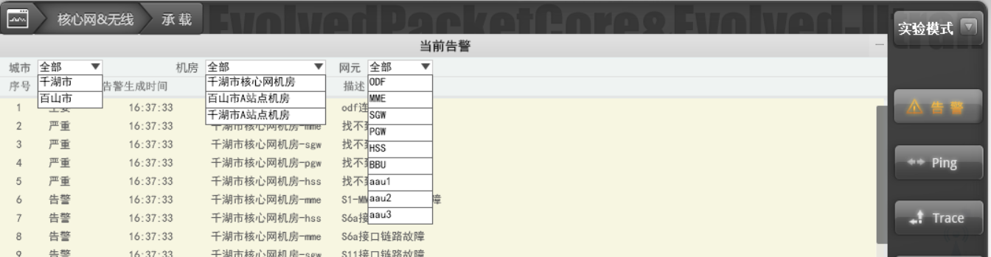
业务调试：查看核心网配置
点开“业务调试”页面，在告警模块，查看核心网的告警信息
注意把连线错误、核心网的配置错误根据告警提示进行修改

Slide 99
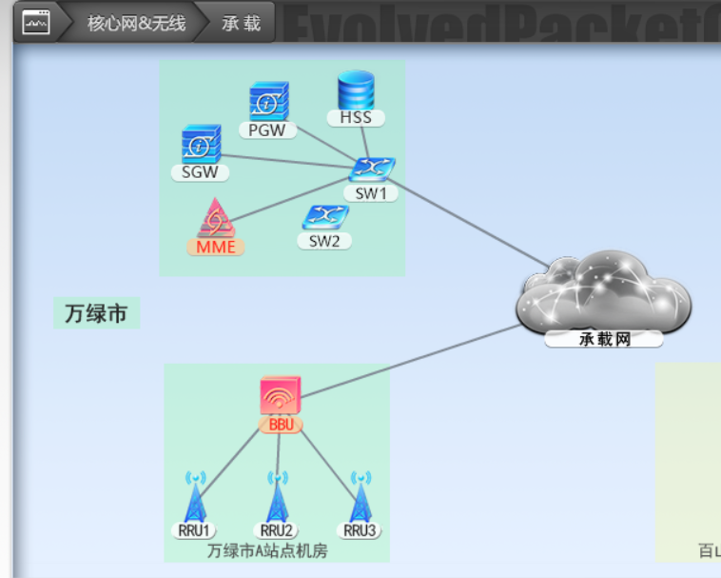
业务调试：查看核心网配置

Slide 100
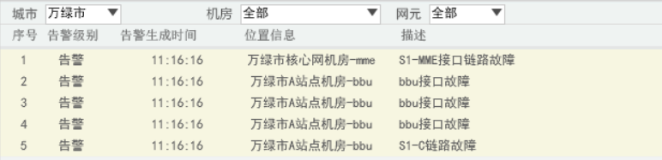
业务调试：查看核心网配置
核心网配置完成后剩余的告警信息

Slide 101
实验报告要求
见实验报告模板
Notes:
被叫只比主叫多一个寻呼流程，其他一样

Slide 102
承载网数据配置
LTE承载网典型拓扑
Notes:
被叫只比主叫多一个寻呼流程，其他一样

Slide 103
承载网数据配置
设备之间的线缆连接规划
由于要连接的线缆非常多，为了能快速、正确的进行线缆连接，现网工程中会事先绘制连线图，施工时按图连线。
我们按机房来设计连线表格，把要连接的线缆分为两类，一是PTN/路由器与其他设备的连线，二是OTN设备内部的连线。
一个简单的线缆连接表格：

Slide 104
承载网数据配置
OTN内部连线规划
OTN的连线规划，建议遵循OTN内部信号流，按业务方向进行设计。
OTN内部连线规划表：

Slide 105
承载网数据配置
IP地址使用原则
在LTE承载网中的PTN和路由器设备需要分配IP地址，用到的地址分3类：
1. 管理地址，使用loopback地址；
loopback地址的规划请注意3点：
loopback地址使用32位掩码；
每台设备规划一个loopback，与OSPF、LDP的router-id合用。
全网唯一。
2. 接口互联地址；
IP接口的规划要注意以下3点： 唯一性； 扩展性； 连续性。
如果是PTN，还要规划接口VLAN，每条链路1个VLAN。
3. 业务地址，分配给核心网设备和BBU使用的地址。
业务地址规划要注意以下3点：
地址数量满足需求； 为未来的可能增加的终端做好预留； 避免地址浪费。

Slide 106
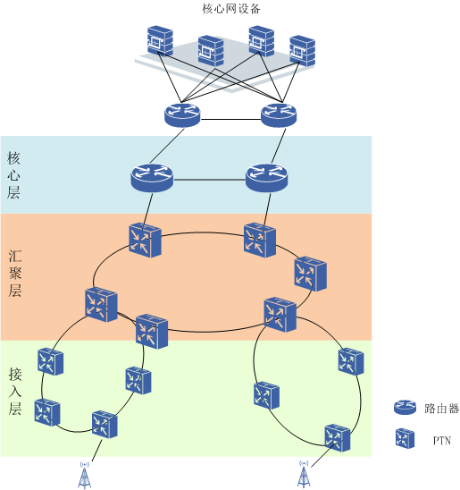
承载网数据配置
拓扑：

Slide 107
承载网数据配置
地址规划：
VLAN规划：
设备之间相连的端口属于同一VLAN，在环上按逆时针方向分配VLAN。
汇聚环与核心层对接从VLAN100开始递增。
汇聚环从VLAN200开始递增。
接入环从VLAN300开始递增。
接入设备与BBU对接从VLAN400开始递增。

Slide 108
承载网数据配置
地址规划图：

Slide 109
承载网数据配置
路由规划原则
路由规划包括静态路由规划和路由协议规划。
静态路由由于其配置简单，往往应用于大型网络的接入层。在使用静态路由时要注意避免人为配置错误而引起的路由环路。
动态路由协议的设计原则包括：
1. 可靠性。通过部署动态路由协议，避免网络中出现单点故障。
2. 流量合理分布。网络流量能灵活的分配到不同路径，提高网络资源利用率和系统可靠性。
3. 扩展性。网络扩展容易，通过增加设备和提高链路带宽就能解决。
4. 适应业务模型变化。当网络流量特征随着业务类型的变化而产生变化时，通过合理的路由策略部署迅速适应这种变化。
5. 易于维护管理。通过路由协议的部署使故障排查和流量调整的难度、复杂度降低。

Slide 110
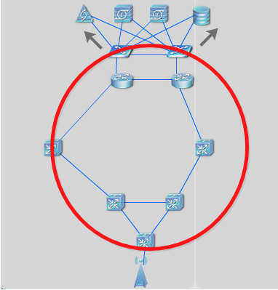
承载网数据配置
IUV-4G全网仿真软件中的路由规划
所有IP承载设备均可以启用OSPF，建议启用，可以减少配置和维护量。IP承载设备间通过OSPF实现互通。
核心网设备与承载设备间使用静态路由。
无线BBU采用接口地址作为业务地址，与接入的承载设备是直连的关系。
静态路由
静态路由
OSPF
Area0
直连路由

Slide 111
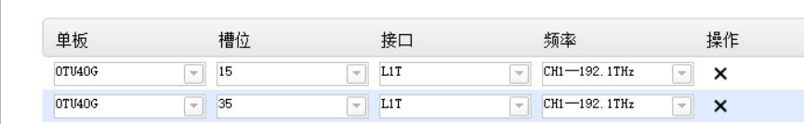
承载网数据配置
电交叉规划/频率配置
OTN电交叉子系统以时隙电路交换为核心，通过电路交叉配置功能，支持各类大颗粒用户业务的接入和承载，实现波长和子波长级别的灵活调度，支持任意节点任意业务处理。而且可进一步节约光纤资源。
当客户侧多个业务需要用同一个波长传输时，可使用电交叉，将多个业务封装到不同的ODU并赋予不同的时隙。
电交叉规划的原则：
客户侧接口的速率与线路侧时隙的ODU单元速率一致。
2. 两端的OTN通过电交叉传送同一业务时，业务对应的客户侧接口的速率必须一致，线路侧单板类型和时隙必须一致。

Slide 112
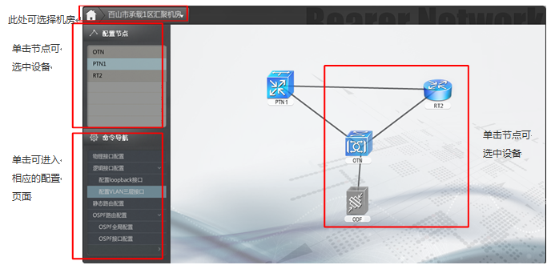
承载网数据配置
配置界面

Slide 113
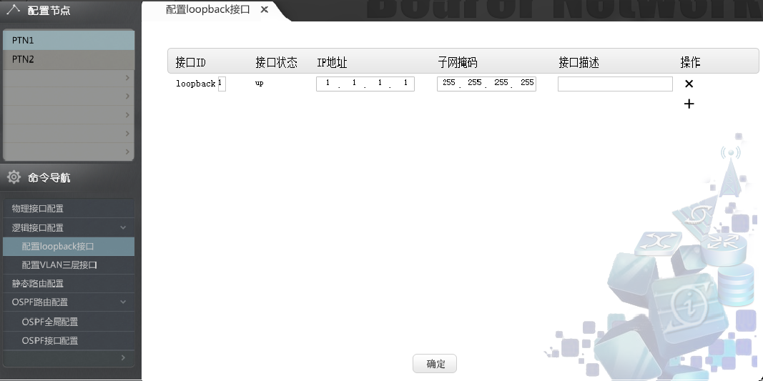
承载网数据配置
路由器数据配置
路由器配置界面
路由器的命令导航树如下：
物理接口配置
逻辑接口配置
——配置loopback接口
——配置子接口
静态路由配置
OSPF路由配置
——OSPF全局配置
——OSPF接口配置

Slide 114
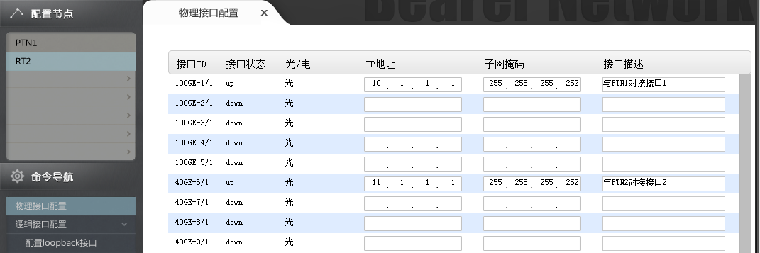
承载网数据配置
路由器的物理接口可以配置IP地址、子网掩码和接口描述。物理接口不可以被删除。
接口ID： 100GE_1/1，”100GE”是单板名称，“1/1”前面的1代表槽位号，后面的1代表第1个接口。
接口状态：如果该接口与其他设备接口有连线，状态显示为up，否则为down。
光/电：接口是光接口还是电接口。
IP地址：直接输入IPv4地址，注意全网唯一。
子网掩码：直接输入子网掩码。
接口描述：最大32字符，描述接口信息，如对接到哪个接口。可以输入中文。

Slide 115
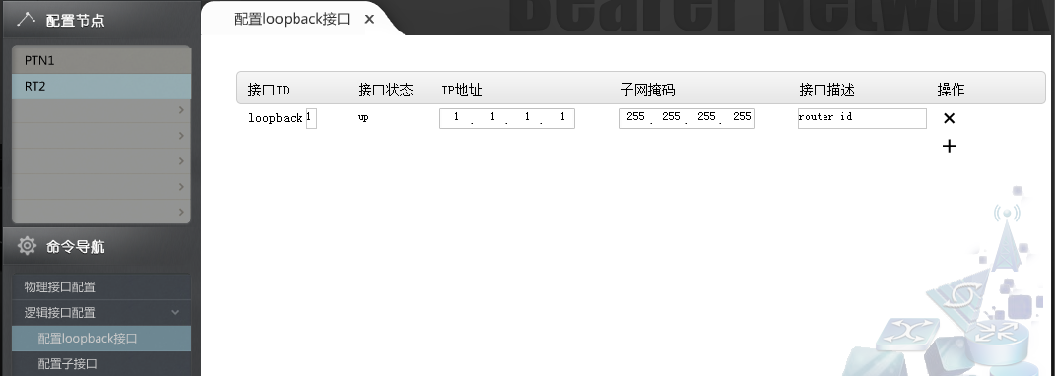
承载网数据配置
Loopback接口配置
loopabck接口缺省没有，需要手动添加。添加后接口ID、IP地址、子网掩码、接口描述等参数可以被配置。
接口ID：loopback接口最多可以配置4个，在“loopback”后面的输入框中输入1~4当中的一个数字。
接口状态：loopback接口永远处于up状态。
操作：“+”代表新增一个loopback接口，“×”用于删除一个loopback接口。

Slide 116
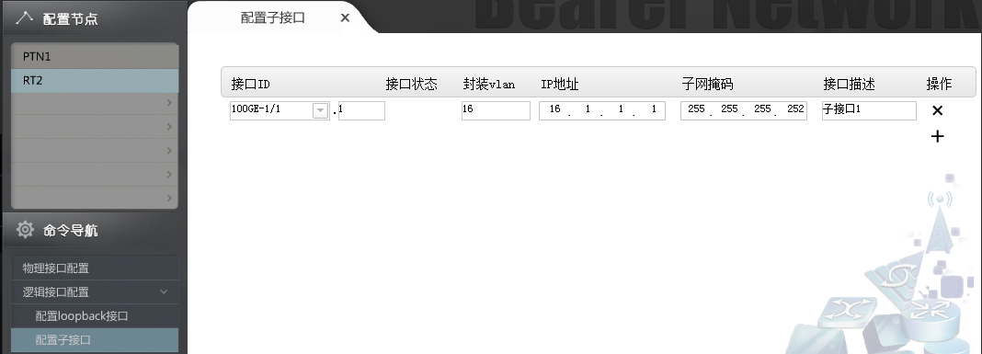
承载网数据配置
路由器配置——配置子接口
子接口缺省没有，需要手动添加。
接口ID：子接口ID分两部分。前面为物理接口ID，通过下拉菜单选择物理接口。后一个框是子接口编号，范围是1~4094。
接口状态：子接口状态自动同步相关物理接口的状态。
封装vlan：每个子接口可以封装一个VLAN ID。
操作：“+”代表新增一个子接口，“×”用于删除一个子接口。

Slide 117
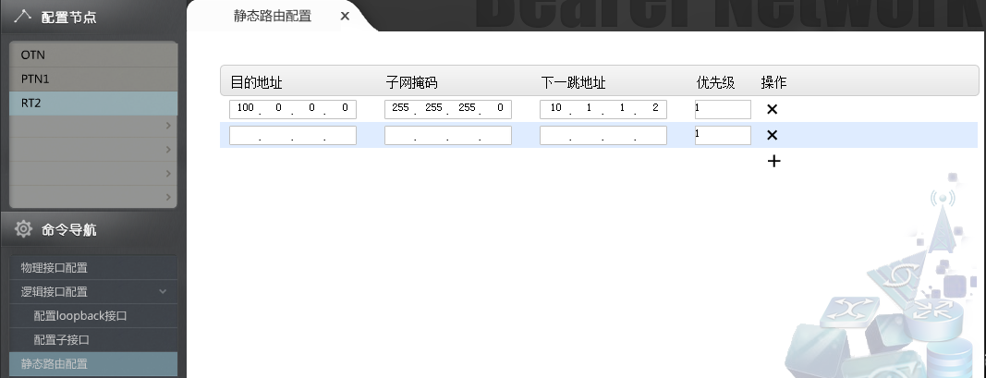
承载网数据配置
路由器配置—— 静态路由配置
静态路由缺省没有，需要手动添加。
目的地址：必须与子网掩码相匹配，一般填写目标网络地址。
子网掩码：与前面的目的地址相匹配。
下一跳地址：非本设备的IP地址。
优先级：默认为1，可修改，范围是1~255。

Slide 118
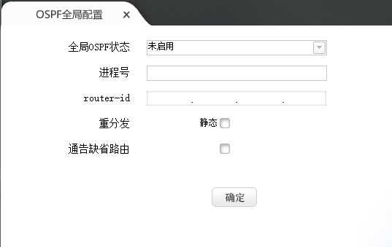
承载网数据配置
路由器配置—— OSPF全局配置
OSPF全局配置主要配置一些OSPF的全局参数。
OSPF全局状态：默认未启用，选择启用后将打开路由器对OSPF协议的支持。
进程号：本设备有效，取值范围1~10，必配。
Router-id：指定一个IP地址作为router-id，必须全网唯一。
重分发：当前版本支持重分发静态路由，后继迭代版本支持重分发直连路由。重分发的路由初始cost是20.
通告缺省路由：由OSPF路由器通告一条缺省路由给其他OSPF路由器。

Slide 119
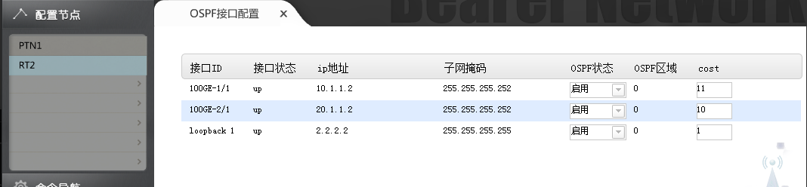
承载网数据配置
路由器配置—— OSPF接口配置
只有在OSPF全局配置->OSPF全局状态为“开启”时，才能进入OSPF接口配置。
软件会自动将本设备所有状态为“up”的IP接口列出，没有IP地址的接口不可以启用OSPF协议。
OSPF状态：默认“未启用”。在IP接口上开启OSPF，有两层含义：1、接口支持OSPF协议，成为OSPF接口，收发协议报文；2、接口所在链路信息（IP网段）可以被OSPF所描述，用于OSPF拓扑计算。
OSPF区域：默认为0。当前版本暂不支持修改。
Cost：默认为1。可以配置的范围是1~65535。

Slide 120
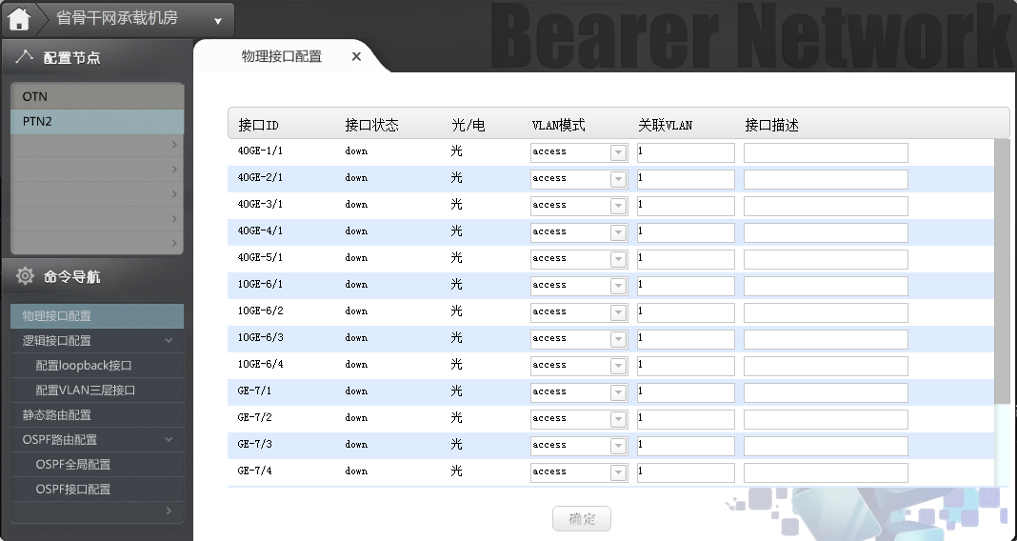
承载网数据配置
PTN数据配置
PTN的命令导航树如下：
物理接口配置
逻辑接口配置
——配置loopback接口
——配置VLAN三层接口
静态路由配置
OSPF路由配置
——OSPF全局配置
——OSPF接口配置
* 当前版本PTN的配置主要
体现其路由交换方面的特性，
以下仅介绍其与路由器不同
的配置项。
PTN配置界面

Slide 121
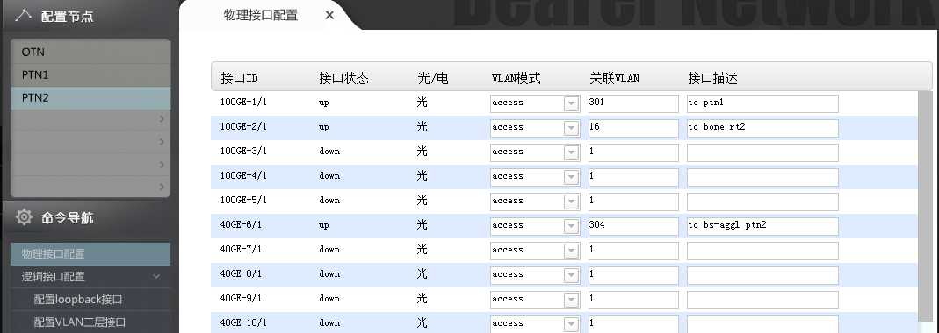
承载网数据配置
PTN物理接口配置
PTN的物理接口可以配置VLAN模式、关联VLAN和接口描述。物理接口不可以被删除。
VLAN模式： 缺省值为“access”，可以通过下拉菜单选择“access”或“trunk”。
关联VLAN：接口的关联VLAN ID缺省值为1，可以修改。可配置的VLAN ID范围是1-4094。

Slide 122
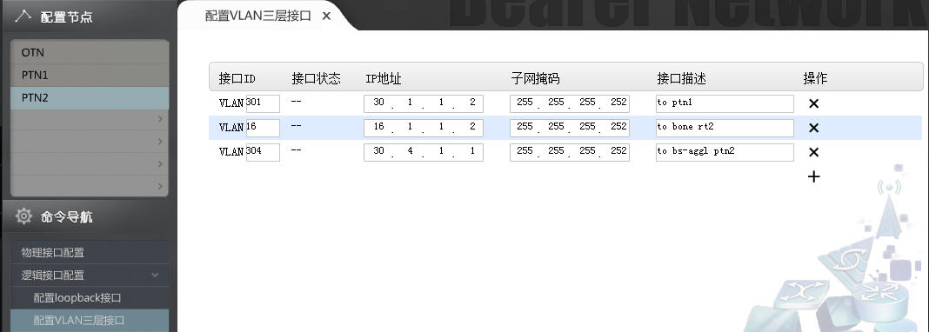
承载网数据配置
PTN逻辑接口配置
配置VLAN三层接口
VLAN三层接口缺省没有，需要手动添加。VLAN三层接口中可以为VLAN配置IP地址和子网掩码。
接口ID：即VLAN ID。
接口状态：自动同步此VLAN关联的物理接口状态。若VLAN关联的物理接口中任意一个状态为“up”，则此VLAN三层接口状态为“up”。
IP地址和子网掩码：需要输入有效的IP地址和子网掩码。

Slide 123
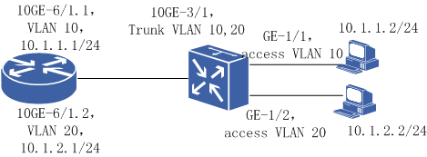
承载网数据配置
配置示例
单臂路由
令下图中分属VLAN10和VLAN20的两台PC能互相通信。
配置步骤：
创建路由器子接口，封装VLAN，并配置IP地址；
在PTN上配置VLAN。

Slide 124
承载网数据配置
配置示例
OSPF路由配置
通过OSPF路由的配置，确保下图中各PTN的loopback地址能互通。
配置步骤：
配置PTN1、PTN2、PTN3的VLAN和IP地址；
在PTN1、PTN2、PTN3上进行OSPF全局和接口配置。

Slide 125
谢谢

